Slide 1
爐管新人學習進度報告
2020.06.22 ~ 2020.07.03

Slide 2
報告內容
一、兩周內爐管PM 內容
二、GRD External View
三、GRD Machine components
四、GRD 工作原理

Slide 3
一、兩周內爐管PM內容
日期 | 機台 | 內容
06/22 (一) | F39 | M/D
06/23 (二) | LP-T2 | SPM
06/24 (三) | LP-T2 | BPM
06/29 (一) | F28 | YPM
06/30 (二) | LP-N1 | BPM
07/01 (三) | LP-N3 | BPM
07/02 (四) | LP-T1 | BPM
07/03 (五) | Sorter | 搬家

Slide 4
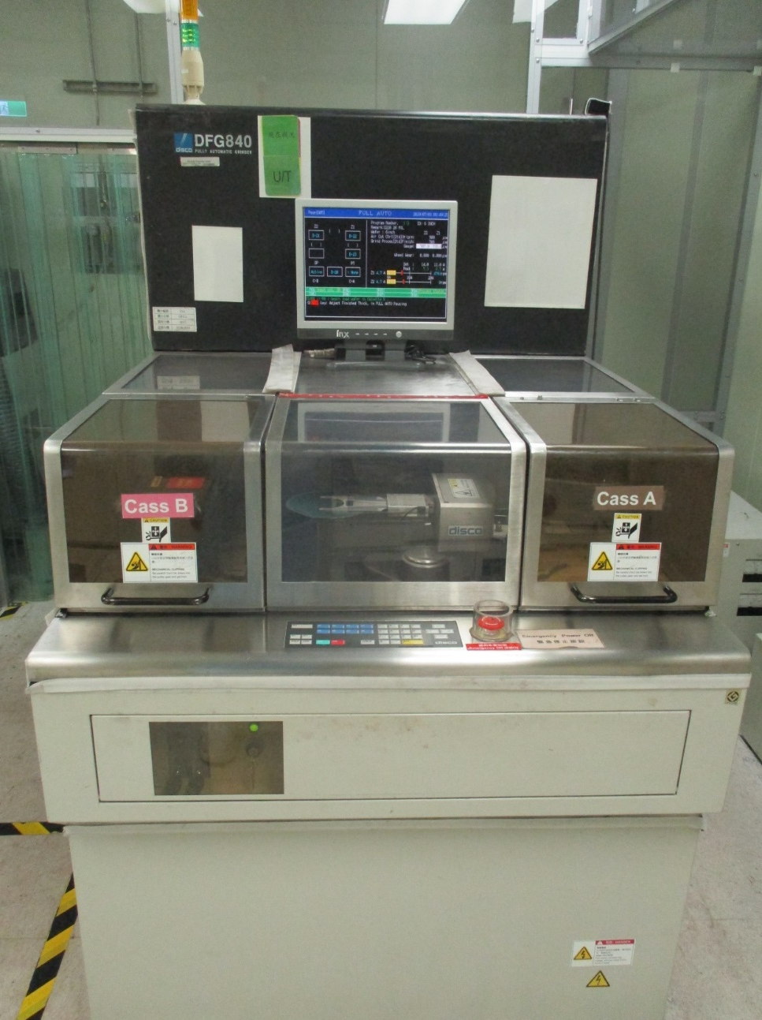
二、GRD External View
Monitor
Cassette B
Cassette A
Operation Panel
EMO switch
Gauges and meters

Slide 5
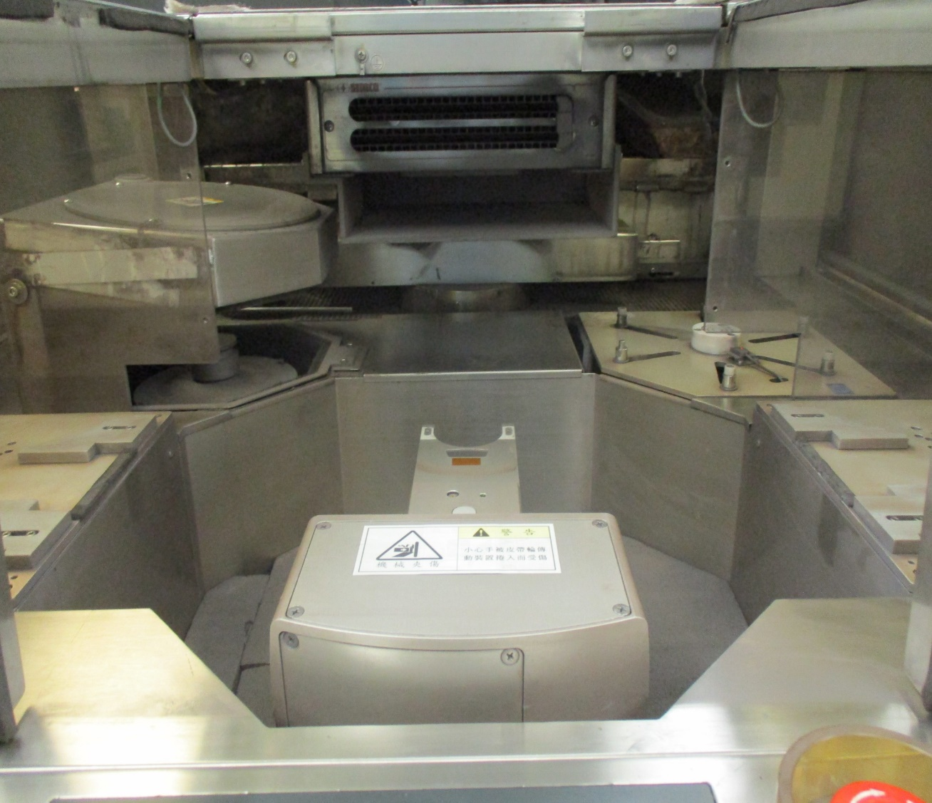
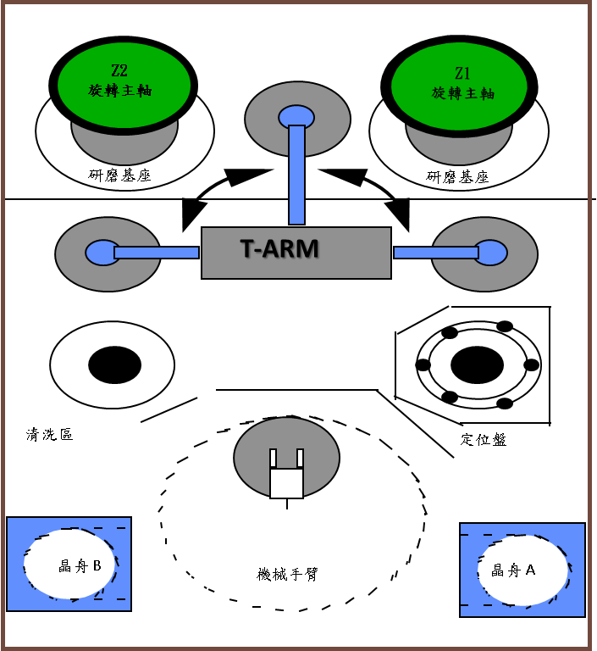
三、GRD Machine components

Slide 6
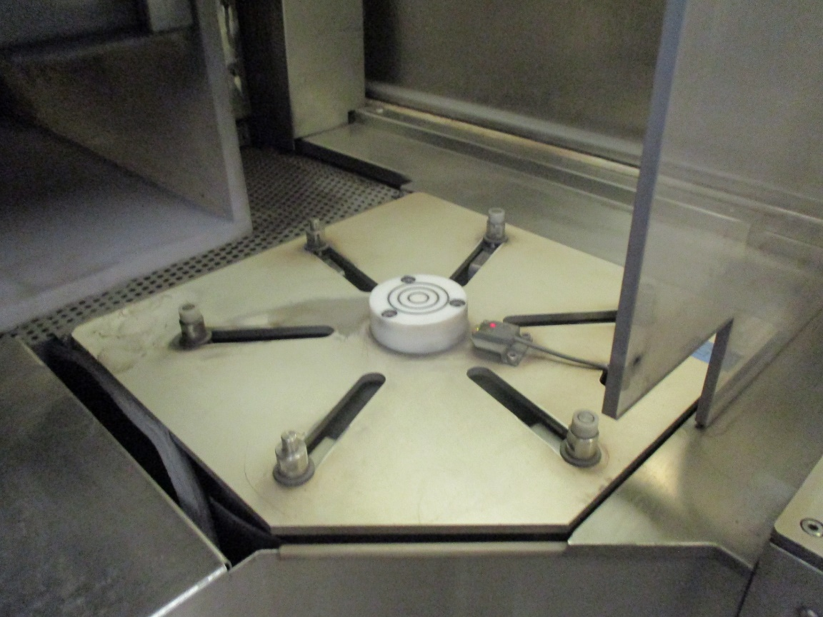
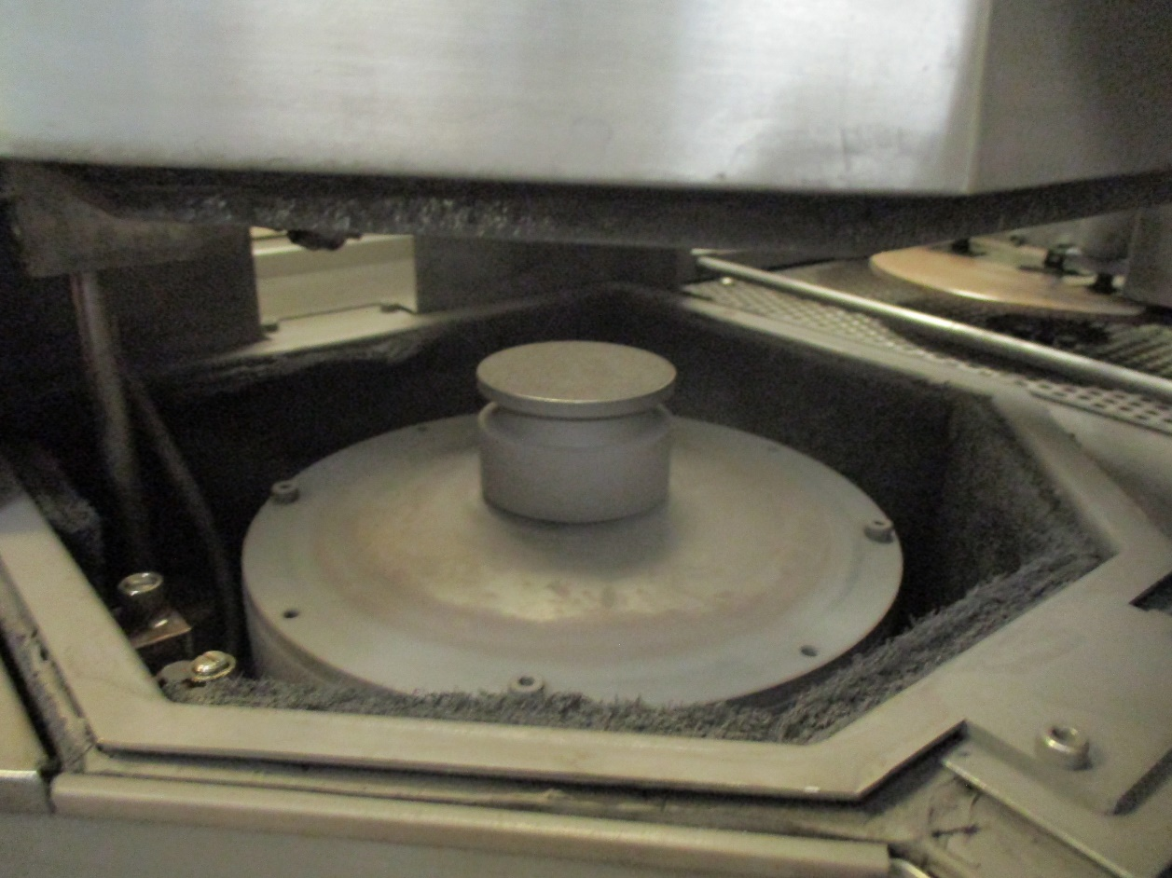
定位盤 Position table
清洗區 Spinner table

Slide 7
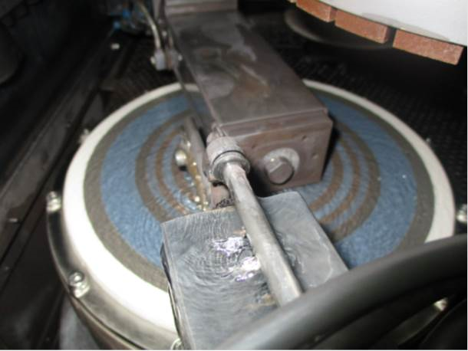
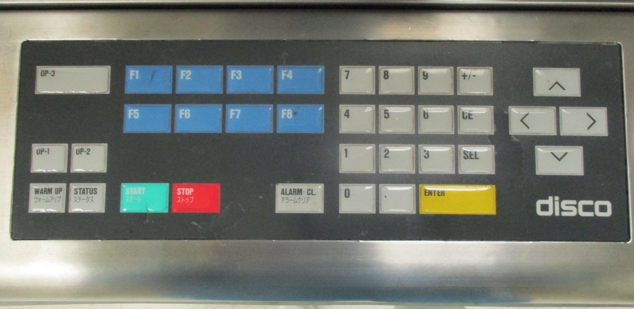
Wheel
Chuck Table
研磨基座
Height Gauge
Operation Panel
操作面板
Brush

Slide 8
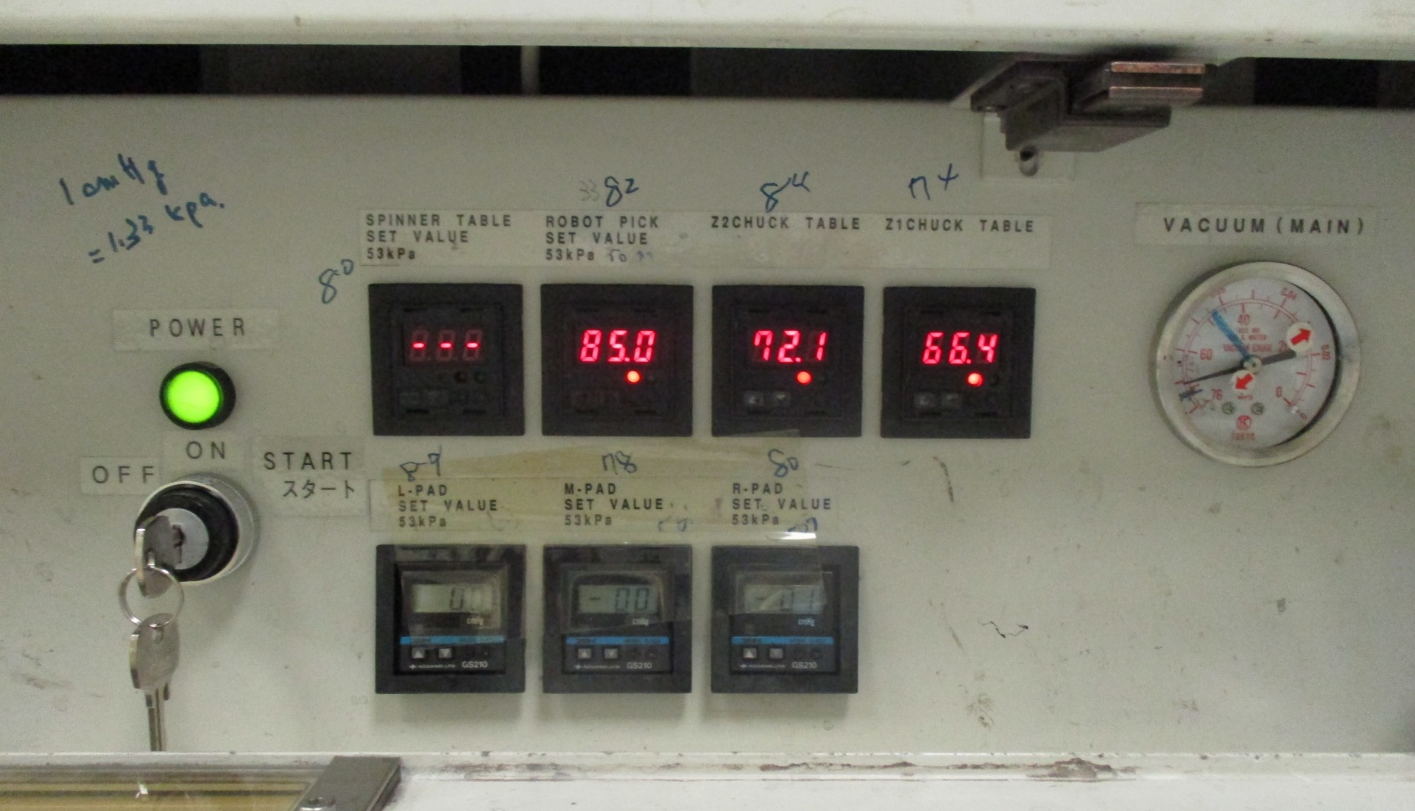
Spinner table vacuum gauge
Robot pick
vacuum gauge
Z2 chuck
table vacuum gauge
Z1 chuck
table vacuum gauge
T-arm
L pad
vacuum gauge
M pad
vacuum gauge
R pad
vacuum gauge

Slide 9
四、GRD 工作原理
Z2 axis (細磨)
Z1 axis (粗磨)
Spinner table
Position table
Cassette A / B
Cassette A / B

Slide 10
